Slide 1

E02 – "The Review"
Föreläsning 2, HT2013
Grunderna, repetition
Kurs:
1dv403 Webbteknik I
Johan Leitet

Slide 2

E02 - "The Review"
Dagens agenda
Identifierare
Kommentarer
Variabler
Datatyper
Operatorer
Villkorssatser
Loopar

Slide 3
Identifierare
Första tecknet måste vara en bokstav, ”_” eller ”$”.
Alla andra tecken kan vara bokstäver, ”_”, ”$” eller siffror
Undvik svenska tecken
Undvik att använda $ då denna används flitigt av vissa ramverk.
Undvik dock

Slide 4
Reserverade ord
abstract
as
boolean
break
byte
case
catch
char
class
continue
const
debugger
default
delete
do
double
else
enum
export
extends
false
final
finally
float
for
function
goto
if
implements
import
in
instanceof
int
interface
is
long
namespace
native
new
null
package
private
protected
public
return
short
static
super
switch
synchronized
this
throw
throws
transient
true
try
typeof
use
var
void
volatile
while
with

Slide 5
Kommentarer
// Detta är en enradskommentar
/* Detta är en kommentar som
sträcker sig över mer än en rad. */

Slide 6
Variabler
Eftersom JavaScript är löst typat behöver vi inte ange datatypen när vi skapar en variabel. Scriptmotorn kommer själv att hålla reda på vilken datatyp som finns i variabeln. Det enda vi behöver göra är att ange den generella typen var.
OBS
// Deklarera variabeln minVariabel var minVariabel1;
// Tilldela variabeln värdet 2004 minVariabel1 = 2004;
// Deklaration och tilldelning på en och samma gång. var minVariabel2 = ”Hot Fuzz”;
Notes:
OBS Glöm inte var!!!!

Slide 7
Datatyper
Operatorn typeof ger oss nedanstående datatyper beroende på varibeln minVar:s innehåll:
console.log( typeof minVar );
”undefined”
”boolean”
”string”
”number”
”object” eller ”null”
”function”

Slide 8
Värdetyper
Referenstyper
Undefined
Null
Boolean
Number
String
Object
Array
Date
RegExp
Function
Kan temporärt omvandlas till objekttyper

Slide 9
Number
Håller både heltal och flyttal
var tal1 = 44; // Heltalet 44
var tal2 = 44.0; // Heltalet 44
var tal3 = 44.1; // Flyttalet 44.1
Dubbelt utrymme gentemot tal1 och tal2
console.log(Number.MAX_VALUE*2);
// Infinity. Max: 1.7976931348623157e+308

Slide 10

Problem?
var a = 0.1;
var b = 0.2;
console.log(a+b);
Notes:
3,0000000000000004 (15st 0:or)

Slide 11
Number
NaN – not a number.
console.log(isNaN(”Turtle”)); // true
console.log(isNaN(50)); // false
console.log(isNaN(+"50")); // false
var input = prompt("Ange ett tal"); // ”5”
console.log(input + 10); // ”510”
console.log(+input + 10); // 15
+ (Unär "+" & "-"-operator)

Slide 12

Konvertera sträng till heltal
console.log(+"5.5"+3);
console.log(+false);
console.log(+"Eric");
console.log(+1.1);
Förutom ovanstående går det också att använda metoderna parseInt(), parseFloat().

Slide 13
String
16-bitar Unicode
var firstName = "Ari";
var lastName = 'Gold';
+ används för att konkatenera strängar.
var element = "Aqua";
element = element + "man"; // ”Aquaman”
var antal = 4;
var entourage = antal + " personer";
var antal1 = 4;
var antal2 = 2;
var entourage = antal1 + antal2 + " personer";

Slide 14
Character Literals
Använd metoden toString som finns på de flesta objekt och typer.
var antal = 4;
var alright = true;
alert(antal.toString()); // "4"
alert(alright.toString()); // "true"
Literal | Betydelse
\n | Ny rad
\t | Tabb
\\ | \
\’ | ’
\” | ”
Vi kan manipulera strängen med metoderna:
length, slice, substr, charAt, toLowerCase, toUpperCase, indexOf, lastIndexOf
Vi kan även arbeta med Reguljära uttryck

Slide 15
Exempel, stränghantering
var myStr = prompt("Ange rollönskemål:");
var lastChar = myStr.charAt(myStr.length-1);
lastChar = myStr[myStr.length-1];
Strängreferens:
https://developer.mozilla.org/en/JavaScript/Reference/Global_Objects/String

Slide 16
Operatorer
Operator | Gör
+ | Adderar två tal, konkatenerar två strängar eller omvandlar ett tal till en sträng.
- | Subtraherar det andra talet från det första
* | Multiplicerar två tal
/ | Dividerar det första talet med det andra
% | Restdivision 25%4 = 1 (4 går 6 ggr i 24, resten är 1)
-- | Minskar ett tal med 1
++ | Ökar ett tal med 1
= | Tilldelningsoperatorn
Undvik. Använd hellre += 1
-= 1
Notes:
Vissa beräkningar används så ofta att de fått egna operatorer. Till exempel:
minVar++; som har samma betydelse som minVar = minVar + 1;
minVar--; som har samma betydelse som minVar = minVar - 1;
Vi kan även använda oss av en speciell variant av tilldelningsoperatorn:
minVar += 3; som har samma betydelse som minVar = minVar + 3;
minVar -= 30; som har samma betydelse som minVar = minVar - 30;
minVar /= 30; som har samma betydelse som minVar = minVar / 30;
minVar *= 30; som har samma betydelse som minVar = minVar * 30;
OBS: % är inte modolu-operatorn utan rest-operatorn. Hanterar -1%8 på olika sätt.

Slide 17
Operatorer
Operator | Gör
! | Inte
&& | Logiskt och
|| | Logiskt eller
> | Större än
< | Mindre än
== | Är lika med
!= | Är inte lika med
<= | Mindre än eller lika med
>= | Större än eller lika med
=== | Explicit lika med
!== | Inte explicit lika med
Undvik. Använd hellre ===
!==
Notes:
Vissa beräkningar används så ofta att de fått egna operatorer. Till exempel:
minVar++; som har samma betydelse som minVar = minVar + 1;
minVar--; som har samma betydelse som minVar = minVar - 1;
Vi kan även använda oss av en speciell variant av tilldelningsoperatorn:
minVar += 3; som har samma betydelse som minVar = minVar + 3;
minVar -= 30; som har samma betydelse som minVar = minVar - 30;
minVar /= 30; som har samma betydelse som minVar = minVar / 30;
minVar *= 30; som har samma betydelse som minVar = minVar * 30;

Slide 18
&&
Inte bara logiskt OCH.
Guard operator
if(a){
return a.member;
} else {
return a;
}
return a && a.member;
Notes:
Om a inte är ett objekt (ex. null) returnera a annars a.member;

Slide 19
||
Inte bara logiskt ELLER.
Defaultoperatorn
function myFunc(name, age)
{
name = name || "John Doe";
age = age || "18";
...
}

Slide 20
Villkorssatsen
if(temperatur < 0){
console.log("Det fryser på");
}
else if(temperatur > 0){
console.log("Det tar sig");
}
else {
console.log("Ha! Precis noll");
}

Slide 21
Jämföra strängar
var namn = "Kalle";
if (namn === "Kalle"){
console.log("Du heter samma som ankan!!!");
}
Observera dock att jämförelsen är case sensitive, den tar alltså hänsyn till stora och små bokstäver.
Används med fördel tillsammans med toUpperCase eller toLowerCase:
var namn = "KaLlE";
if (namn.toUpperCase() === "KALLE"){
console.log("Du heter samma som ankan!!!");
}

Slide 22
switch
var number = 3;
switch (number) {
case 1: doStuff();
break;
case 2: doStuff();
break;
case 3: doOtherStuff();
break;
default: noops();
}
Glöm ej!

Slide 23
while-loopen
var i = 0;
while(i < 40){
i += 4;
}

Slide 24
do....while
do....while-loopen är utmärkt att använda exempelvis vid inmatning från användaren:
var number;
do{
number = +prompt("Ange tal större än 100");
}while(number <= 100);
OBS! +

Slide 25
for-loopen
var counter;
…
for (counter = 0; counter < 10; counter += 1){
console.log("Räknaren:"+ counter);
}

Slide 26
for-in
var property;
for (property in document){
console.log(property+": "+document[property]); }
Obs! ordningen på utlästa egenskaper ovan kan inte garanteras!

Slide 27
break och continue
var num = 0, i = 0;
for(i=0; i < 20; i+=1){
if (i % 5) {
break;
}
num+=1;
}
console.log(num);
var num = 0, i = 0;
for(i=0; i < 20; i+=1){
if (i % 5) {
continue;
}
num+=1;
}
console.log(num);
Notes:
Svar 1: 1
Svar 2: 4

Slide 28
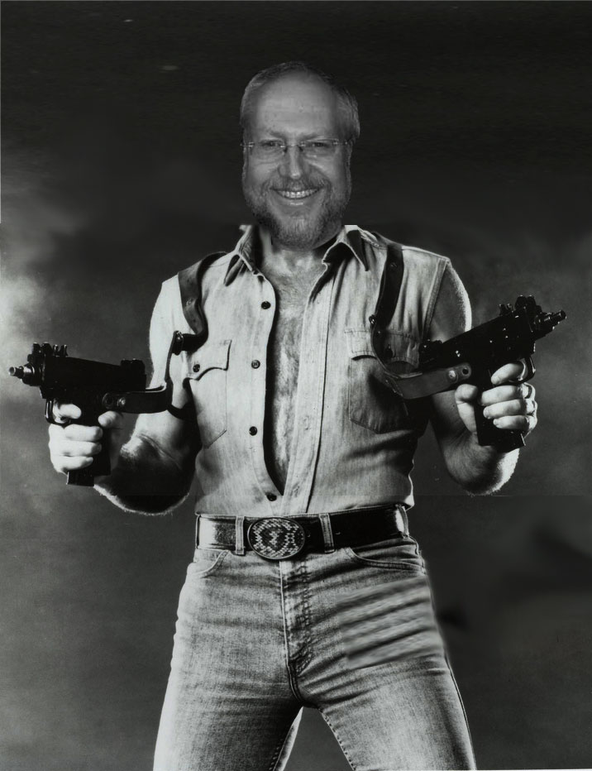
In JavaScript, Object inherits from Douglas Crockford.
Källa: http://twitter.com/crockfordfacts

